Slide 1
PROMETEA
PROmozione della Multifunzionalità dEl seTtorE
Agro-turistico
T4.1.3 Percorso di Progettazione partecipata transfrontaliera su modello Scuola Estiva
Barbara Maffei – Il Borgo di Apella in Lunigiana
27 - 30 Novembre 2018 Seneghe /Alghero
La cooperazione al cuore del Mediterraneo
La coopération au cœur de la Méditerranée

Slide 2
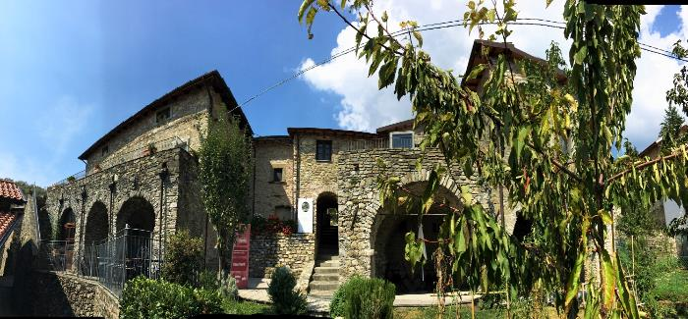
Borgo Antico Apella
Azienda Agricola Biologica e Agrituristica
La cooperazione al cuore del Mediterraneo
La coopération au cœur de la Méditerranée

Slide 3
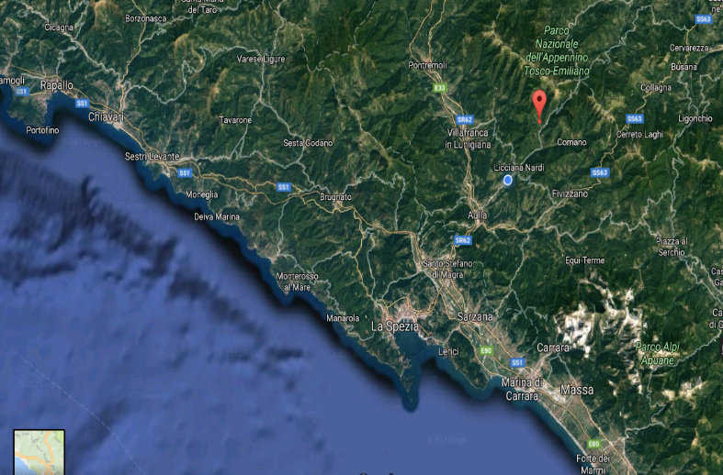
Borgo Antico Apella
Dove Siamo – Where We are
La cooperazione al cuore del Mediterraneo
La coopération au cœur de la Méditerranée

Slide 4
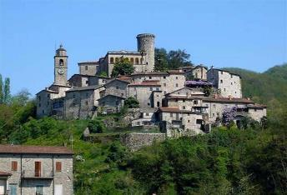
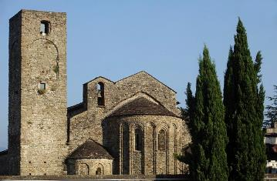
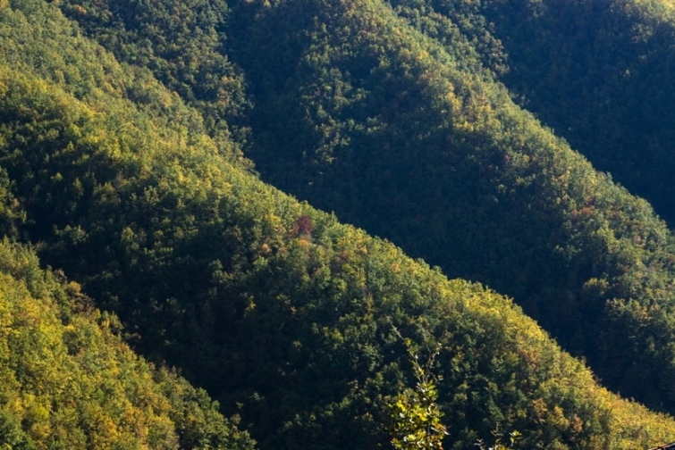
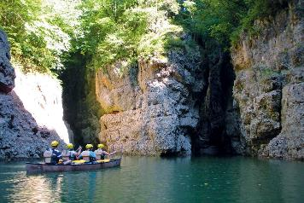
Borgo Antico Apella
La Lunigiana (Toscana) e il suo Territorio:
MAB UNESCO “Riserva Biosfera Appennino Tosco Emiliano”
La cooperazione al cuore del Mediterraneo
La coopération au cœur de la Méditerranée

Slide 5
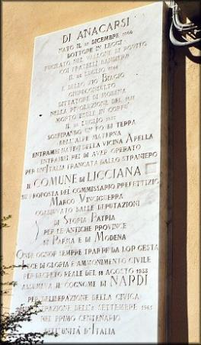
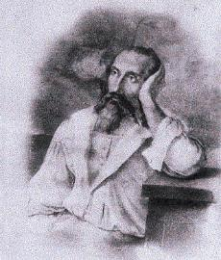
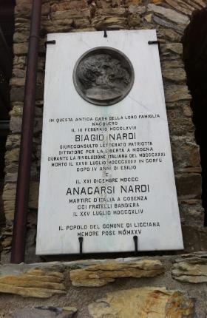
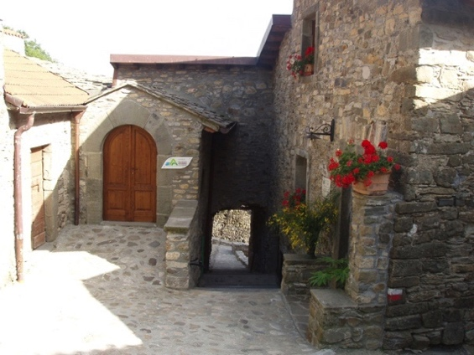
Borgo Antico Apella
Apella (670 m s.l.m. ) e la sua storia
La cooperazione al cuore del Mediterraneo
La coopération au cœur de la Méditerranée

Slide 6
Borgo Antico Apella
Mission:
Ridare dignità a un patrimonio architettonico rurale, parzialmente abbandonato e fatiscente, nel rispetto del “Genius loci”, con il mantenimento e la valorizzazione del paesaggio agricolo tipico circostante, per lo sviluppo di un turismo sostenibile e di un’agricoltura biologica che tuteli il territorio.
La cooperazione al cuore del Mediterraneo
La coopération au cœur de la Méditerranée

Slide 7
Borgo Antico Apella
La nostra Realtà “Multifunzionale”
Agricoltura:
La filiera del castagno, del miele, degli ortaggi, frutti antichi e allevamenti bio di animali e specie in via di estinzione
Attività Connesse:
Trasformazione Prodotti Agricoli
Agriturismo con Ristorazione a Km Zero
Pernottamento in Ospitalità diffusa tipo Algriturismo Diffuso in dimore esistenti
Attività Didattica
La cooperazione al cuore del Mediterraneo
La coopération au cœur de la Méditerranée

Slide 8
Borgo Antico Apella
Valore Sociale dell’Attività Agricola Aziendale
Manutenzione e messa in sicurezza del Territorio
Pulizia sottobosco, ripiantumazioni e mantenimento del paesaggio agricolo, sentieristica, rifacimento muretti a secco e messa in coltura aree agricole
Conservazione della biodiversità naturale, coltivata e allevata
Recupero orti giardino e nuove e costanti semine bio di ortaggi e patate; allevamento allo stato brado della pecora di “Zeri”, della Cinta Senese e di vacche “razze rustiche“ libere al pascolo, apicoltura
Valorizzazione delle tradizioni agricole e culturali:
filiera della farina DOP e del miele Bio – POD Cestnut Flour and Organic Honey
La cooperazione al cuore del Mediterraneo
La coopération au cœur de la Méditerranée

Slide 9
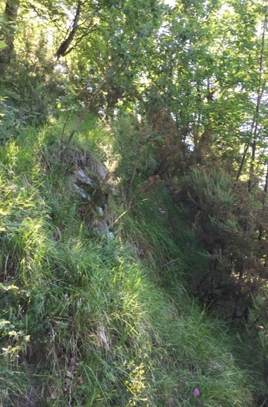
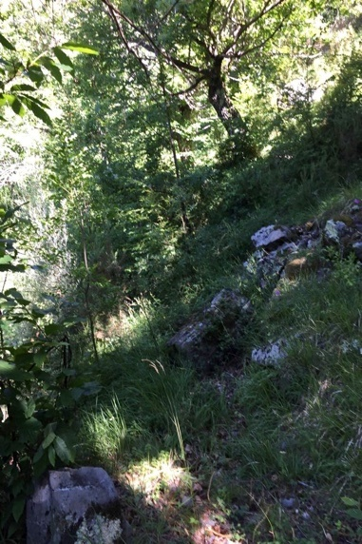
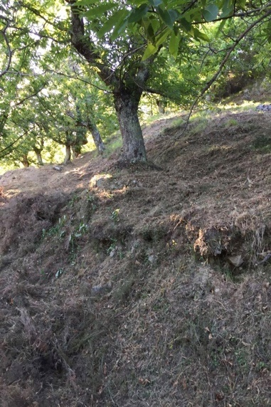
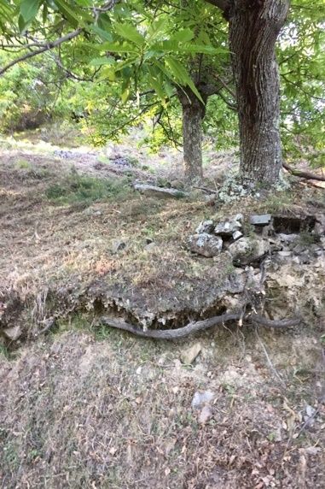
Borgo Antico Apella
La Filiera del Castagno e il Mantenimento del Territorio e Paesaggio Agricolo:
“Il sottobosco”
Prima
Dopo
La cooperazione al cuore del Mediterraneo
La coopération au cœur de la Méditerranée

Slide 10
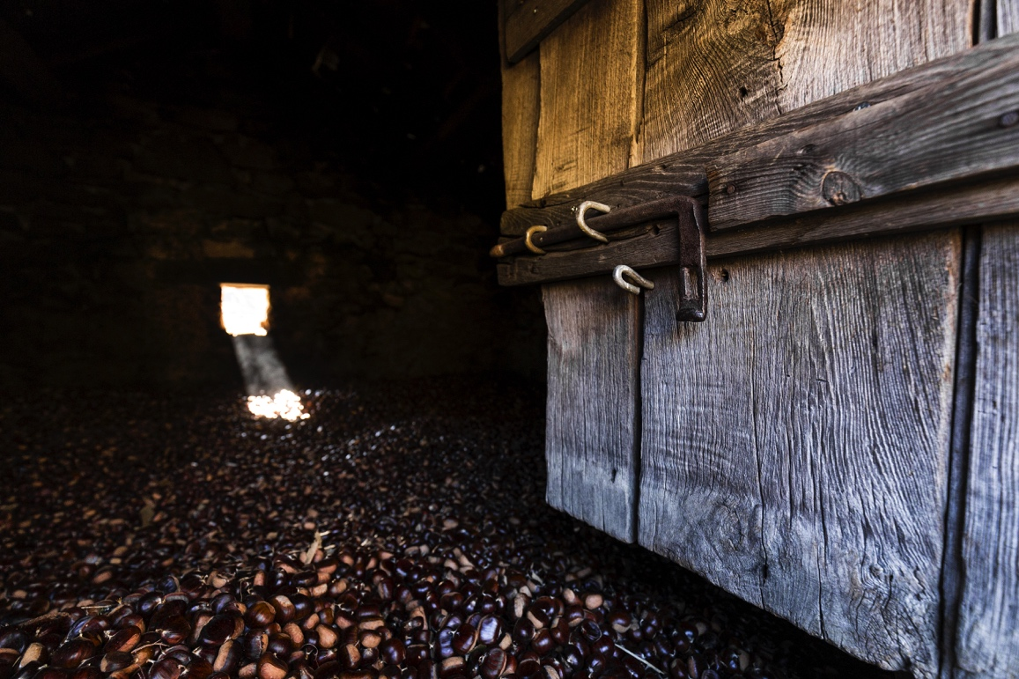
Borgo Antico Apella
La Filiera del Castagno e il Mantenimento del Territorio e Paesaggio Agricolo:
“La produzione tradizionale della farina di castagne certificata Bio e DOP della Lunigiana”
La cooperazione al cuore del Mediterraneo
La coopération au cœur de la Méditerranée

Slide 11
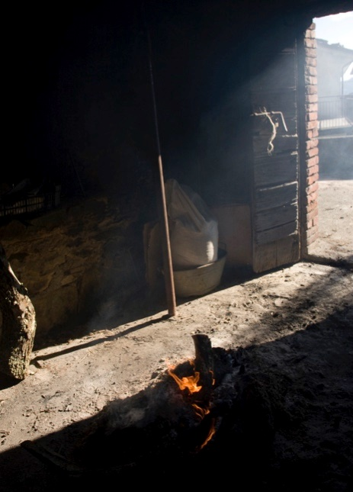
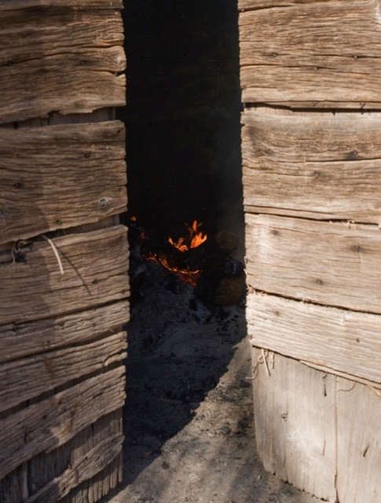
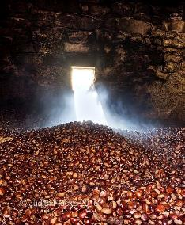
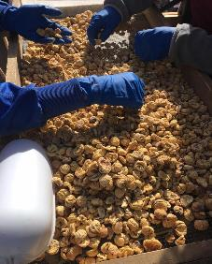
Borgo Antico Apella
La Filiera del Castagno e il Mantenimento del Territorio e Paesaggio Agricolo:
“La produzione tradizionale della farina di castagne certificata Bio e DOP della Lunigiana”
La cooperazione al cuore del Mediterraneo
La coopération au cœur de la Méditerranée

Slide 12
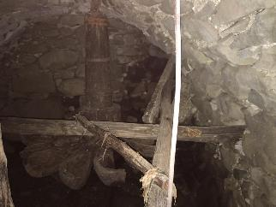
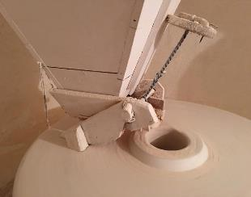
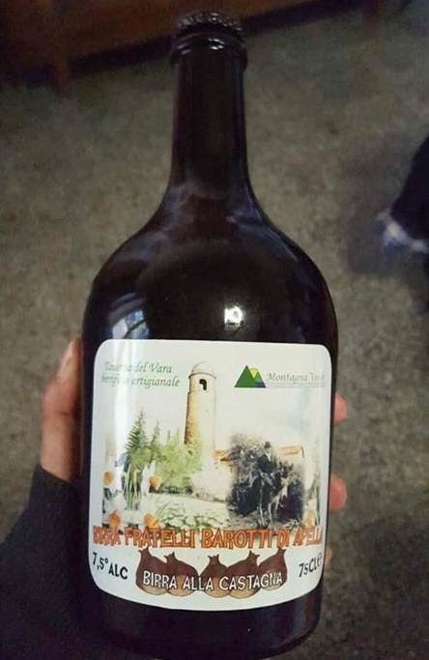
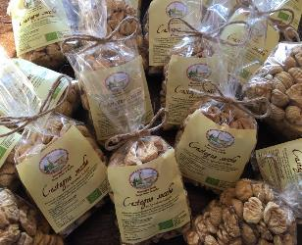
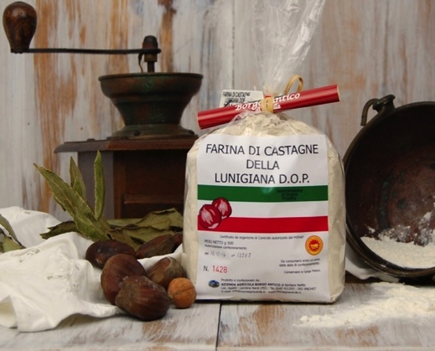
Borgo Antico Apella
La Filiera del Castagno e il Mantenimento del Territorio e Paesaggio Agricolo:
“La produzione tradizionale della farina di castagne certificata Bio e DOP della Lunigiana”
La cooperazione al cuore del Mediterraneo
La coopération au cœur de la Méditerranée

Slide 13
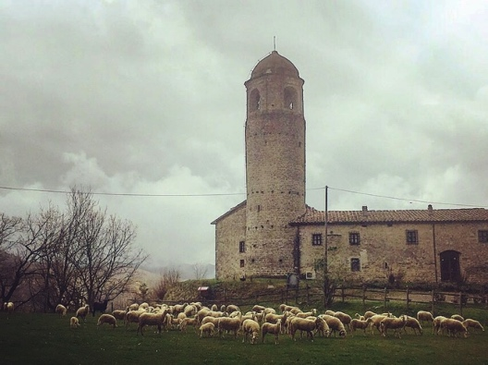
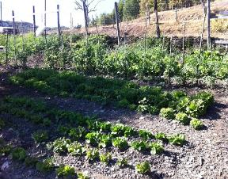
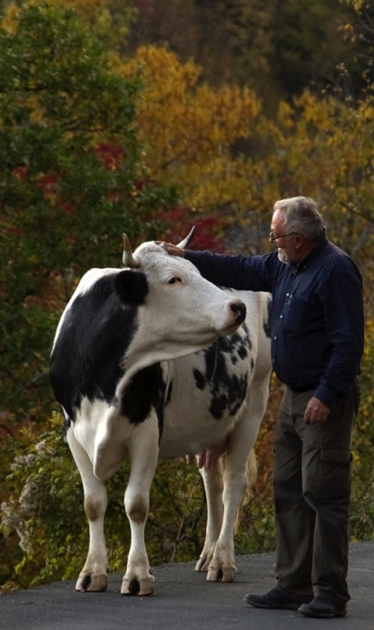
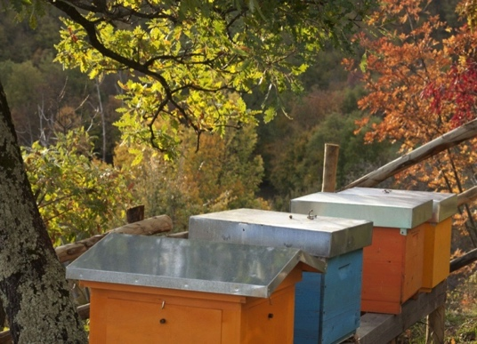
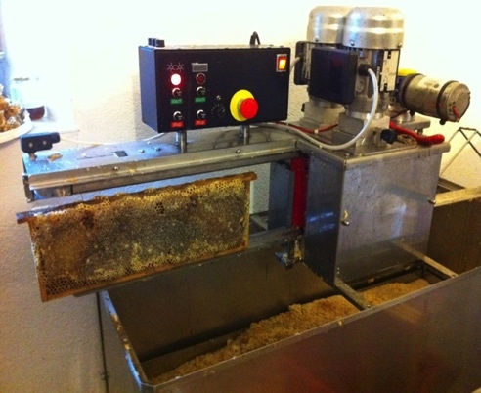
Borgo Antico Apella
Il Miele Bio, gli “Orti Giardino” e i Frutti Antichi con Allevamenti di Specie in via di estinzione allo Stato Brado
La cooperazione al cuore del Mediterraneo
La coopération au cœur de la Méditerranée

Slide 14
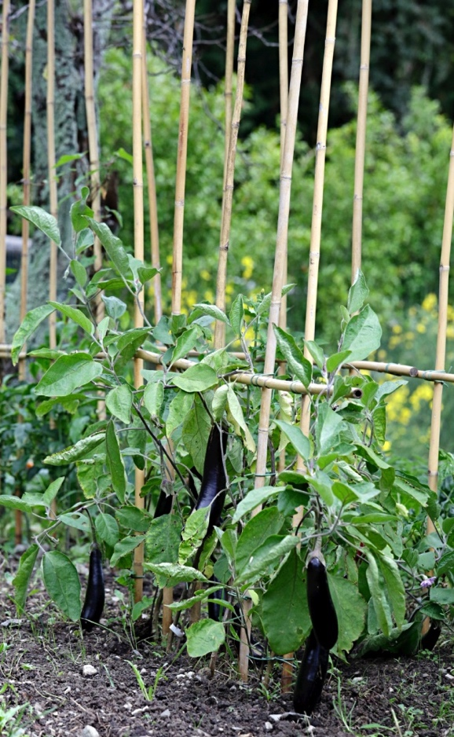
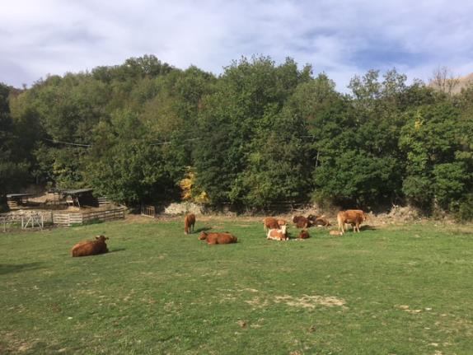
Borgo Antico Apella
Il Miele Bio, gli “Orti Giardino” e i Frutti Antichi con Allevamenti di Specie in via di estinzione allo Stato Brado
La cooperazione al cuore del Mediterraneo
La coopération au cœur de la Méditerranée

Slide 15
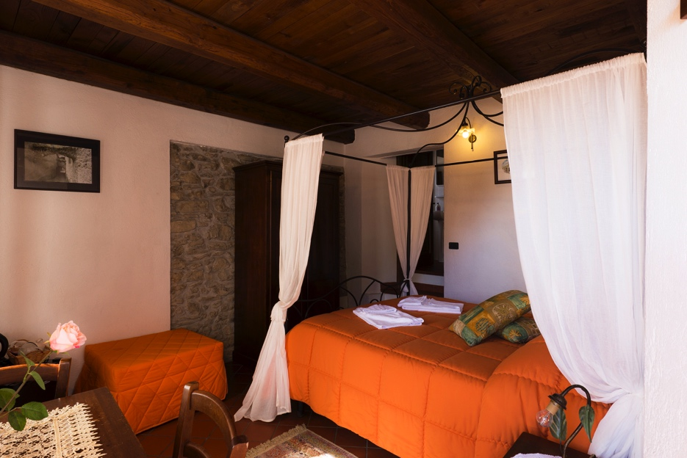
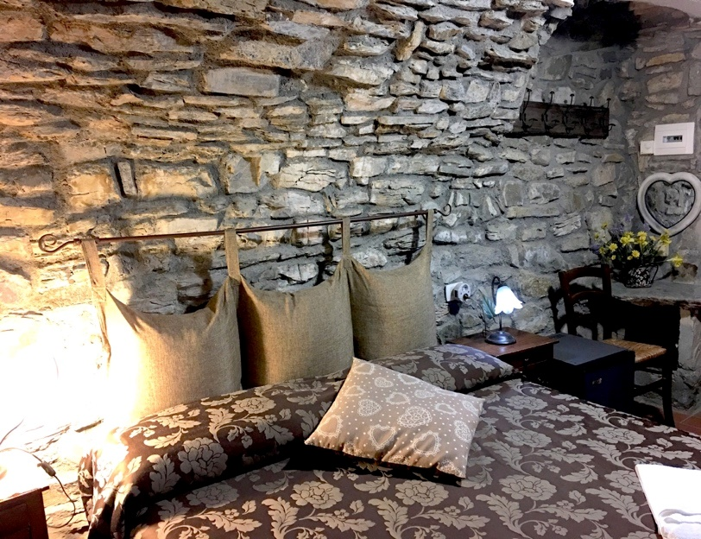
Borgo Antico Apella
Recupero Sostenibile del Patrimonio Rurale
Il recupero architettonico, strutturale e funzionale, degli edifici in muratura in oggetto è stato condotto con riferimento ad una progettazione integrata, secondo i principi tecnico-costruttivi, orientati alla diminuzione dei consumi energetici e al rispetto ambientale con valorizzazione delle fonti energetiche rinnovabili, accorti dei dettagli e degli elementi significativi dell’architettura rurale lunigianese e nell’ impiego dei materiali locali.
La cooperazione al cuore del Mediterraneo
La coopération au cœur de la Méditerranée

Slide 16
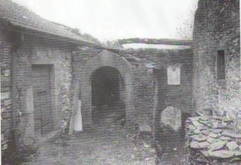
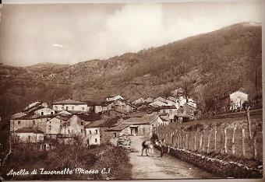
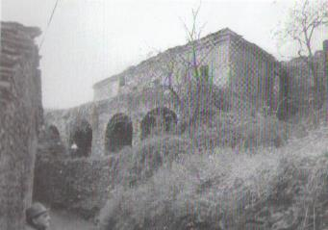
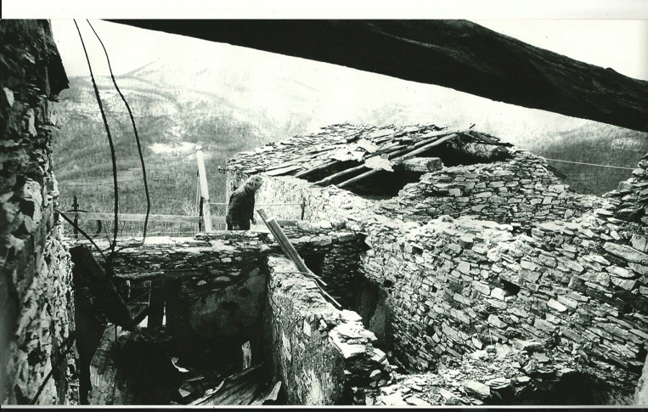
Borgo Antico Apella
Recupero Sostenibile del Patrimonio Rurale
Prima 1995
La cooperazione al cuore del Mediterraneo
La coopération au cœur de la Méditerranée

Slide 17
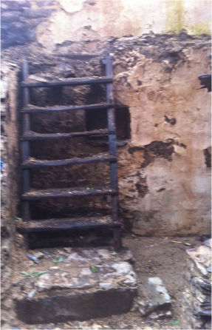
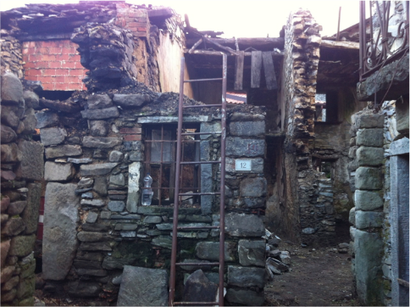
Borgo Antico Apella
Recupero Sostenibile del Patrimonio Rurale
La cooperazione al cuore del Mediterraneo
La coopération au cœur de la Méditerranée

Slide 18
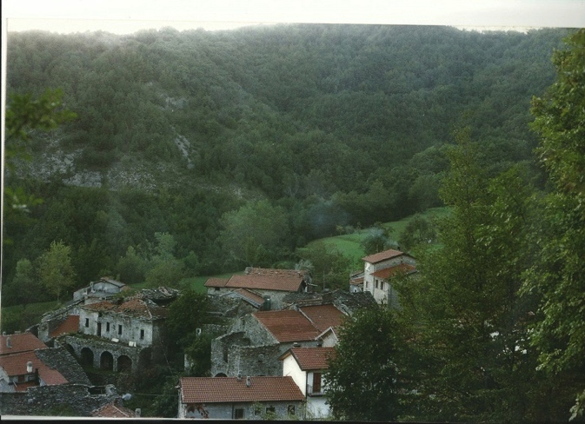
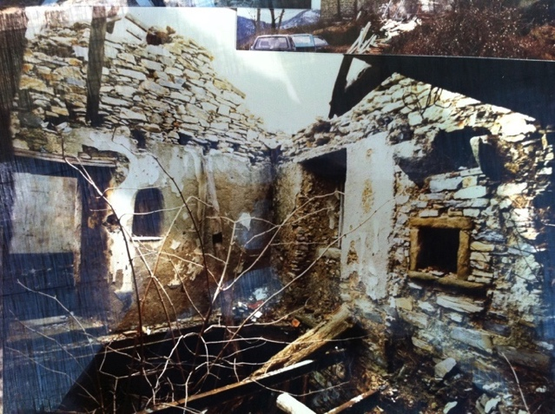
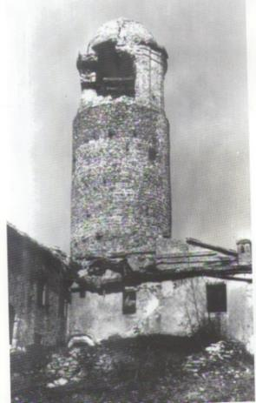
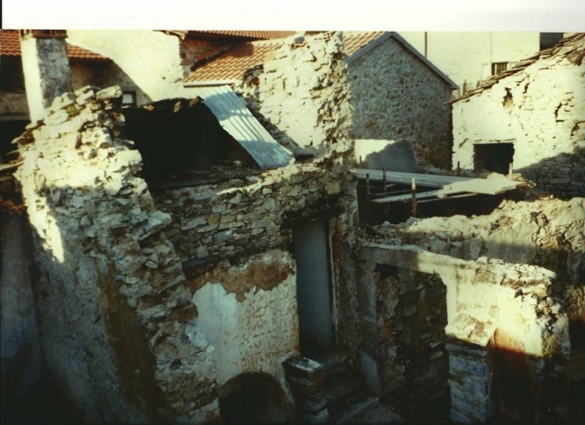
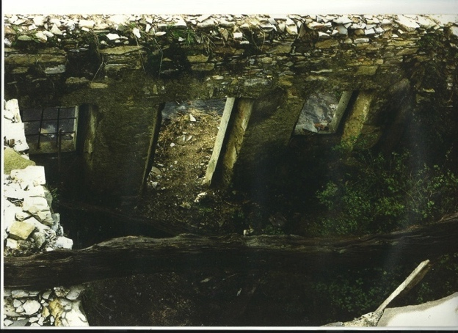
Borgo Antico Apella
Recupero Sostenibile del Patrimonio Rurale
La cooperazione al cuore del Mediterraneo
La coopération au cœur de la Méditerranée

Slide 19
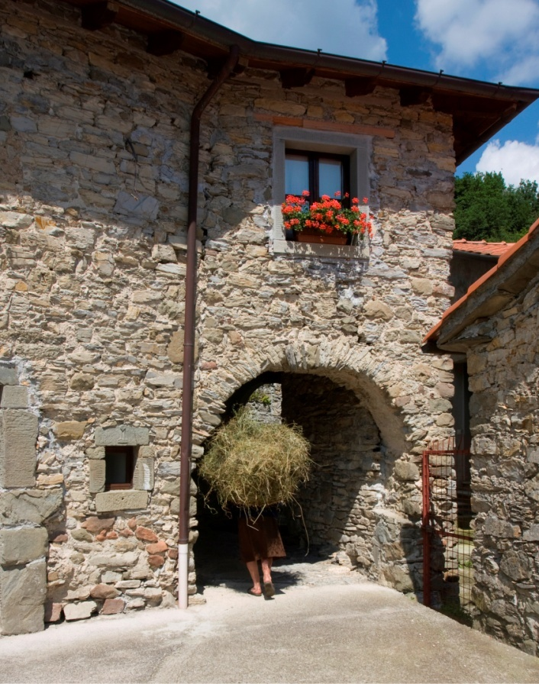
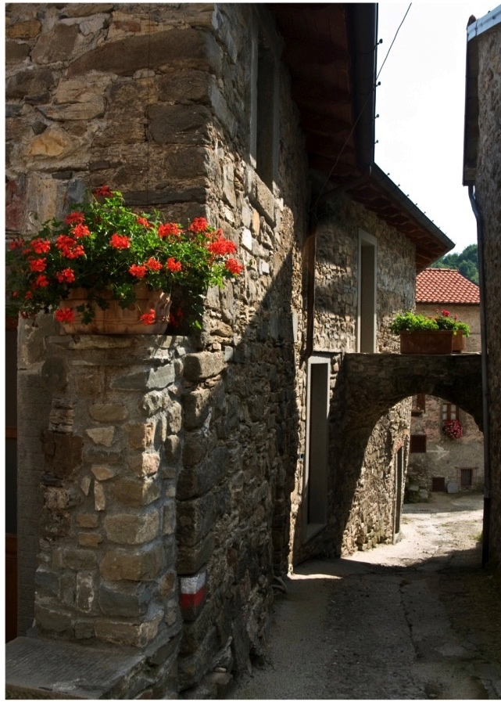
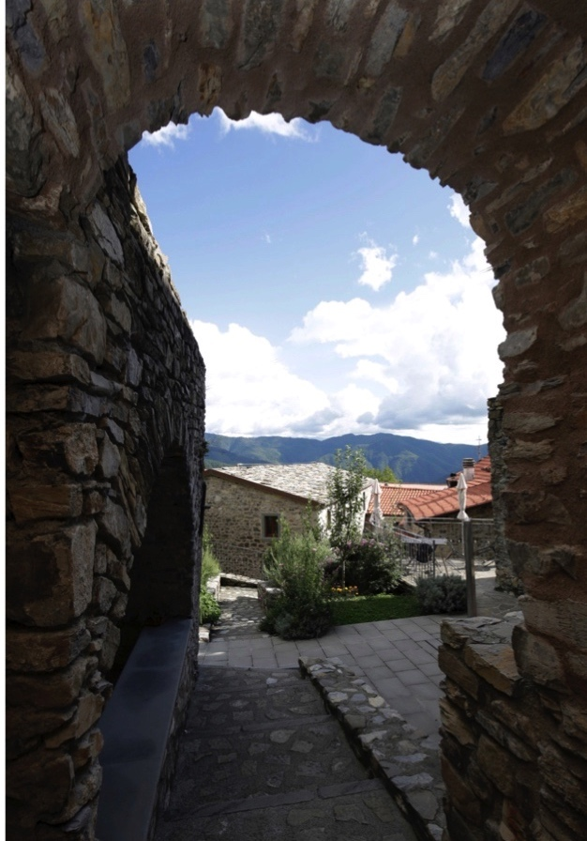
Borgo Antico Apella
Recupero Sostenibile del Patrimonio Rurale
Modello di ospitalità diffusa
La cooperazione al cuore del Mediterraneo
La coopération au cœur de la Méditerranée

Slide 20
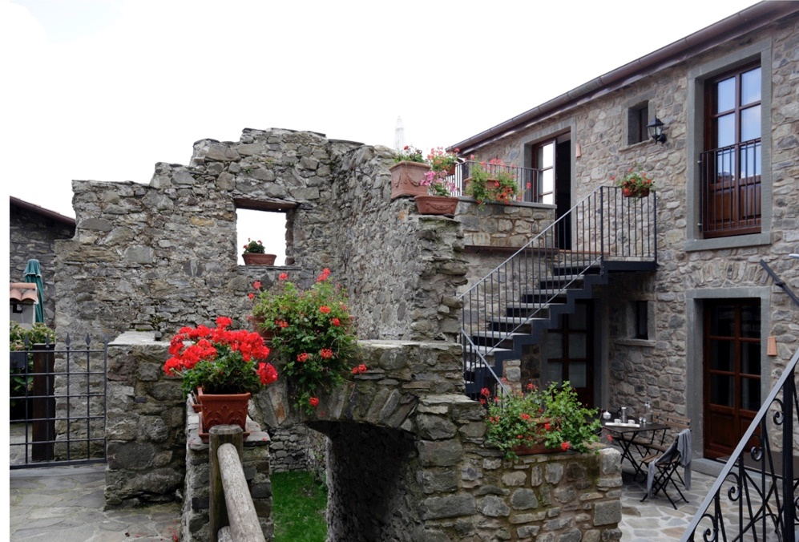
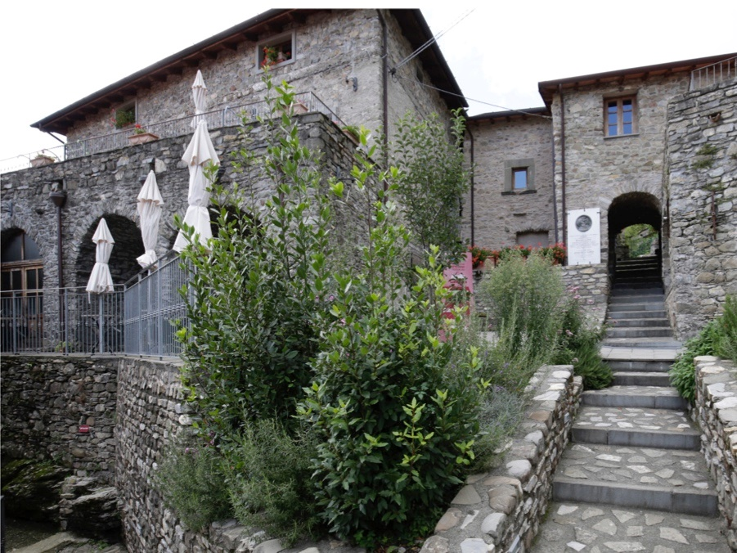
Borgo Antico Apella
Recupero Sostenibile del Patrimonio Rurale
Modello di ospitalità diffusa
La cooperazione al cuore del Mediterraneo
La coopération au cœur de la Méditerranée

Slide 21
Borgo Antico Apella
Recupero Sostenibile del Patrimonio Rurale
Modello di ospitalità diffusa
La cooperazione al cuore del Mediterraneo
La coopération au cœur de la Méditerranée

Slide 22
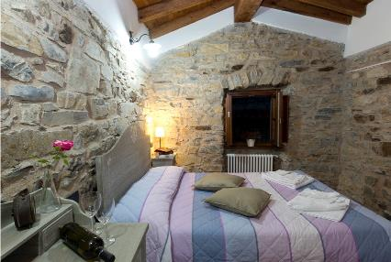
Borgo Antico Apella
Recupero Sostenibile del Patrimonio Rurale
Modello di ospitalità diffusa
La cooperazione al cuore del Mediterraneo
La coopération au cœur de la Méditerranée

Slide 23
Borgo Antico Apella
Recupero Sostenibile del Patrimonio Rurale
Modello di ospitalità diffusa
La cooperazione al cuore del Mediterraneo
La coopération au cœur de la Méditerranée

Slide 24
Borgo Antico Apella
Recupero Sostenibile del Patrimonio Rurale
Modello di ospitalità diffusa
La cooperazione al cuore del Mediterraneo
La coopération au cœur de la Méditerranée

Slide 25
Borgo Antico Apella
Recupero Sostenibile del Patrimonio Rurale
Integrazione con impianti volti al risparmio energetico e
allo sviluppo sostenibile, con promozione della mobilità elettrica
La cooperazione al cuore del Mediterraneo
La coopération au cœur de la Méditerranée

Slide 26
Borgo Antico Apella
Cucina locale e partecipazione al Concorso Menu a Km zero per il sostegno all’impiego del prodotto tipico
La cooperazione al cuore del Mediterraneo
La coopération au cœur de la Méditerranée

Slide 27
Borgo Antico Apella
Cucina locale e partecipazione al Concorso Menu a Km zero per il sostegno all’impiego del prodotto tipico
La cooperazione al cuore del Mediterraneo
La coopération au cœur de la Méditerranée

Slide 28
Borgo Antico Apella
Cucina locale e partecipazione al Concorso Menu a Km zero per il sostegno all’impiego del prodotto tipico
La cooperazione al cuore del Mediterraneo
La coopération au cœur de la Méditerranée

Slide 29
Borgo Antico Apella
CASA NARDI Visitor Center PNATE MONTAGNA VERDE:
Un esempio di cooperazione e sinergia con l’Amministrazione locale e PARCO APPENNINO
La cooperazione al cuore del Mediterraneo
La coopération au cœur de la Méditerranée

Slide 30
Borgo Antico Apella
CASA NARDI Visitor Center PNATE MONTAGNA VERDE:
Un esempio di cooperazione e sinergia con l’Amministrazione locale e PARCO APPENNINO
La cooperazione al cuore del Mediterraneo
La coopération au cœur de la Méditerranée

Slide 31
Borgo Antico Apella
CASA NARDI Visitor Center PNATE MONTAGNA VERDE:
Un esempio di cooperazione e sinergia con l’Amministrazione locale e PARCO APPENNINO
La cooperazione al cuore del Mediterraneo
La coopération au cœur de la Méditerranée

Slide 32
Borgo Antico Apella
Luoghi di Aggregazione e Convivialità con Ecomuseo Apella – Taponecco
La cooperazione al cuore del Mediterraneo
La coopération au cœur de la Méditerranée

Slide 33
Borgo Antico Apella
BIOPARCO L’ABETE BIANCO
Per la Valorizzazione della Biodiversità colturale e naturale del luogo
da divulgare alle nuove generazioni, attraverso azioni di attività didattica in cooperazione con le scuole locali e anche di altre zone d’Italia
La cooperazione al cuore del Mediterraneo
La coopération au cœur de la Méditerranée

Slide 34
Borgo Antico Apella
BIOPARCO L’ABETE BIANCO
Centro di conservazione e di educazione
ambientale: dell’azienda
La cooperazione al cuore del Mediterraneo
La coopération au cœur de la Méditerranée

Slide 35
Borgo Antico Apella
L’ATTIVITA’ DIDDATICA:
Fattoria Didattica riconosciuta dalla Regione Toscana
La cooperazione al cuore del Mediterraneo
La coopération au cœur de la Méditerranée

Slide 36
Borgo Antico Apella
Partecipazione a progetti turistici condivisi con altre realtà associative del territorio
La cooperazione al cuore del Mediterraneo
La coopération au cœur de la Méditerranée

Slide 37
Borgo Antico Apella
Grazie per l’attenzione!
Loc. Apella – Licciana Nardi (MS) –Lunigiana Toscana
www.montagnaverde.it
La cooperazione al cuore del Mediterraneo
La coopération au cœur de la Méditerranée

